Slide 1
Forfatningskampen
Det danske demokratis historie 1866- 1901

Slide 2
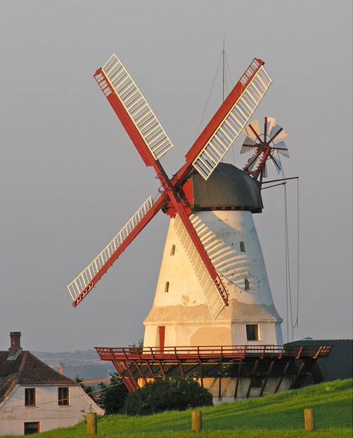
DEN REVIDEREDE GRUNDLOV 1866 Efter nederlaget i Den anden slesvigske krig i 1864 blev grundloven revideret. De nationalliberale fik nemlig skylden for en politik, der var endt i katastrofe. I stedet overgik det politiske initiativ til konservative kredse med rod blandt landets godsejere. De reviderede i 1866 grundloven. Det indebar bl.a., at kongen og de største godsejere fik ret til at besætte de fleste pladser i Landstinget

Slide 3
LANDSTING OG FOLKETING EFTER 1866 Rigsdagen havde stadig to kamre: Folketinget og Landstinget. Folketinget var valgt efter samme regler som i 1849-grundloven. Bønderne = største gruppe i samfundet → Venstre største parti i Folketinget. Landstinget blev sammensat på en helt anden måde: 66 medlemmer i alt. 27 valgt efter samme regler som ved 1849-grundloven. 27 valgt af landets rigeste borgere. 12 udpeget af kongen. På grund af disse afstemningsregler fik de riges parti, Højre, magten i Landstinget.

Slide 4
VOLDSOMME POLITISKE STRIDIGHEDER Sidste del af 1800-tallet var præget af hårde politiske kampe. Venstre og Højre var grundlæggende uenige om, hvilken politik landet skulle føre. Problemet var, at love skulle vedtages i både Folketinget og Landstinget for at være gyldige. Fordi de to partier havde flertal i hvert deres ting og ikke kunne blive enige, kunne der ikke vedtages nye love.

Slide 5
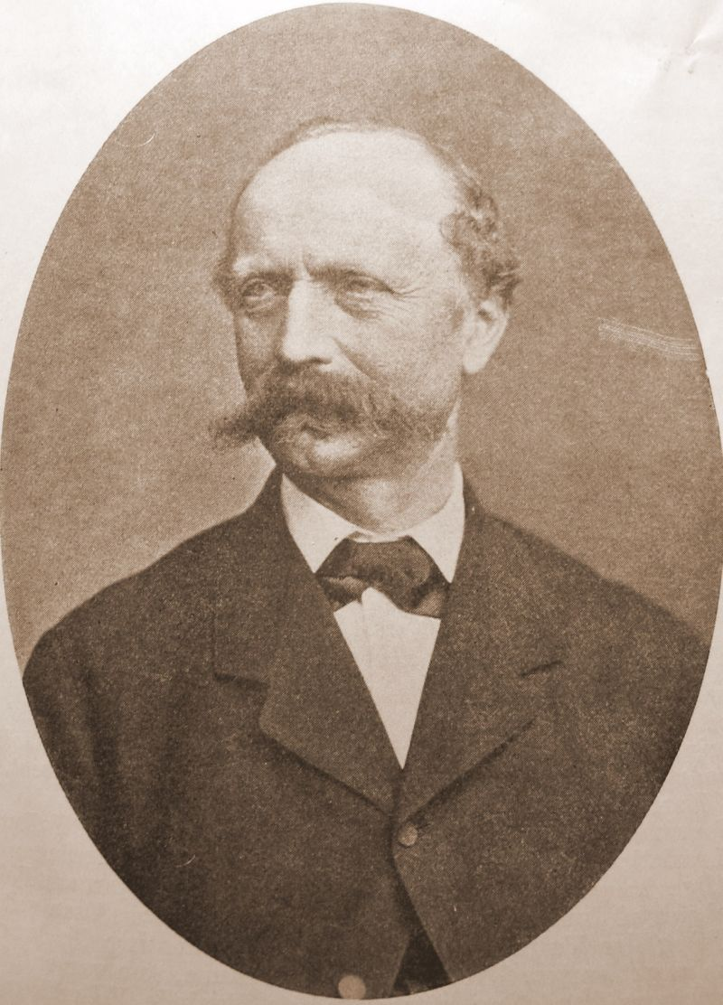
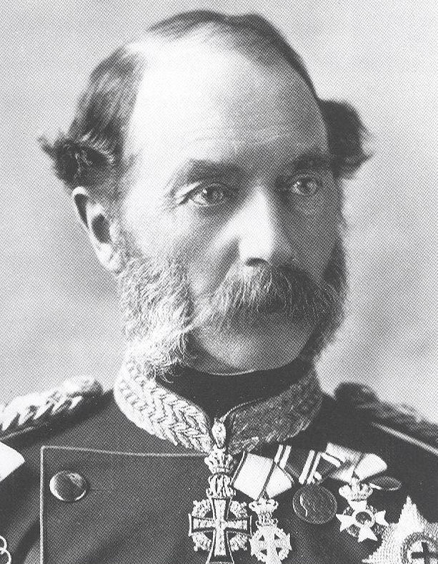
KONGEN HOLDER MED HØJRE Venstre var støttet af flertallet af befolkningen og sad på magten i Folketinget. Men Kongen, Christian 9., insisterede på sin grundlovssikrede ret til at udpege regering, og han udnævnte J. B. S. Estrup som regeringsleder. Estrup var leder af Højre (godsejernes og de riges parti, konservative)
KONGEN HOLDER MED HØJRE Venstre var støttet af flertallet af befolkningen og sad på magten i Folketinget. Men Kongen, Christian 9., insisterede på sin grundlovssikrede ret til at udpege regering, og han udnævnte J. B. S. Estrup som regeringsleder. Estrup var leder af Højre (godsejernes og de riges parti, konservative)

Slide 6
PROVISORIETIDEN Estrups politik blev blokeret af Venstre-flertallet i Folketinget. Man talte om ”visnepolitikken” fra Venstres side. Derfor valgte Estrup at vedtage love uden om Folketinget. Det mente han, at Grundlovens § 25 gav ham ret til. I § 25 stod der nemlig, at regeringen i ”særdeles påtrængende tilfælde” kunne udstede foreløbige (”provisoriske”) love. Estrups foreløbige love gjorde Venstre rasende. De mente, at han brød Grundloven, fordi regeringen nu tog den lovgivende magt fra Folketinget. Konflikten handlede altså om, at man fortolkede grundloven forskelligt.

Slide 7
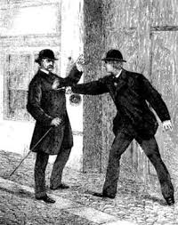
ATTENTATET MOD ESTRUP Den 21. oktober 1885 forsøgte den 19-årige liberalist Julius Rasmussen at skyde Estrup ned på gaden. Attentatet mislykkedes: Den første kugle ramte en frakkeknap og prellede af, og den anden var en forbier. Estrup skulle have udbrudt: ”Er De gal, mand? Skyder De på mig?” Julius Rasmussen endte i fængslet, og episoden er et af de eneste attentatforsøg mod en dansk politiker.

Slide 8
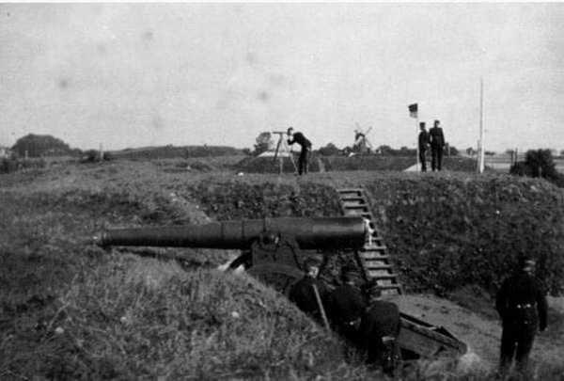
FORSVARSSAGEN Provisorietiden varede 1885-1894. En af tidens største politiske konflikter var spørgsmålet om Danmarks forsvar. Efter nederlaget i 1864 holdt Danmark sig neutralt, men var konstant bange for Tyskland. Regeringen ønskede derfor at befæste København, da det var den eneste del af landet som realistisk kunne forsvares. Venstre sagde nej. Besluttet og finansieret gennem provisoriske love byggedes derfor Københavns Befæstning, hvis mest tydelige levn i dag er Vestvolden. Vestvolden var aktiv op til efter 1. verdenskrig.

Slide 9
SYSTEMSKIFTET 1901 Forfatningskampen sluttede med det såkaldte “systemskifte” i 1901. Christian 9. og Højre bøjede sig endeligt for Venstres krav om, at landets regering og politik skulle bygge på flertallet i Folketinget. Med Systemskiftet i 1901 fik vi altså parlamentarisme i Danmark. Det betyder, at en regering ikke må have et flertal i parlamentet (Folketinget) imod sig. Ellers må den gå af.

